Slide 1
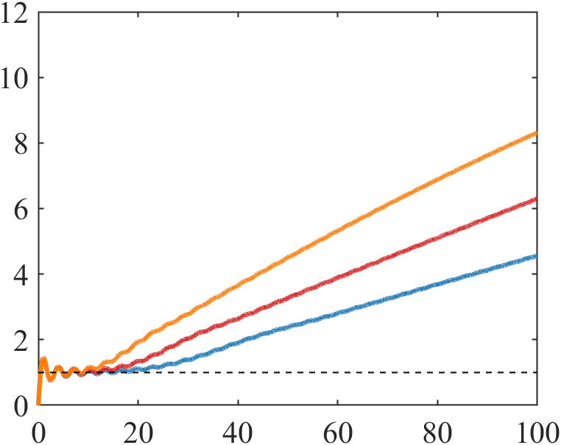
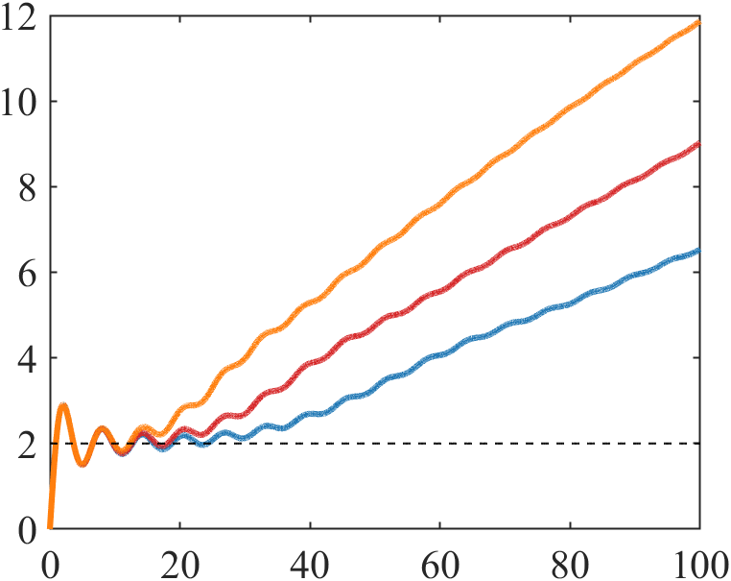





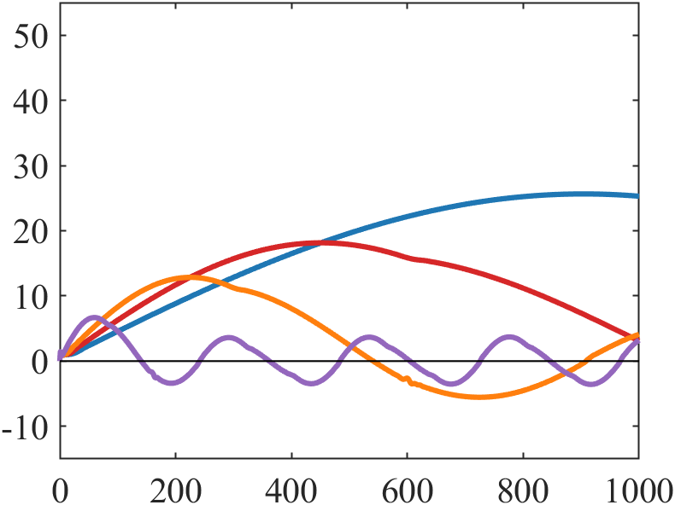
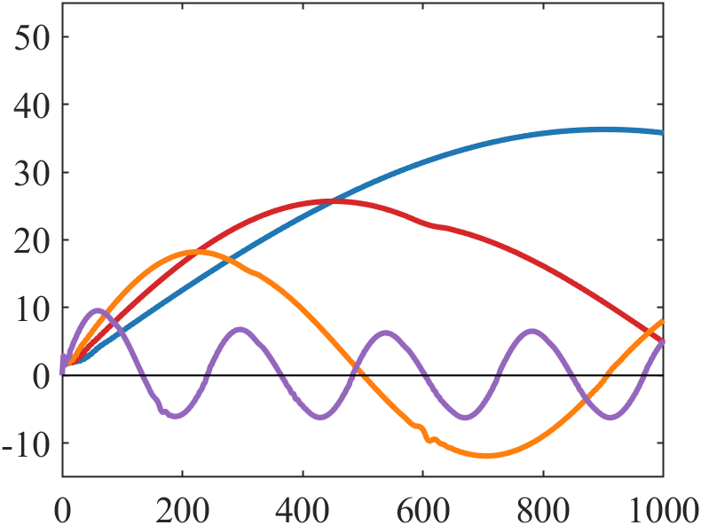









$$(a)$$
$$(b)$$
$$α=0$$
$$α=1$$
$$(c)$$
$$(d)$$
$$α=0$$
$$α=1$$

